Slide 1
Pensée et action entrepreneuriales
myidea.ch

Slide 2
Table des matières: modules 1 à 4
Module 1: Développement d’idées
Module 2: Test et perfectionnement des idées
M 1.1
Film: Die Schrippe (Le sandwich)
M 2.1
Le Lean Startup
M 1.2
Développement d’idées
M 2.2
Le Lean Startup et votre idée
M 1.3
Évaluation et sélection d’idées
M 2.3
Le Lean Startup avec l’exemple de MyBambooBike
M 1.4
Formation de groupes et création de logo
M 1.5
Meublogramm: étude de cas
Module 3: Développement de modèles d’entreprise
Module 4: Marketing pour fondateurs/-trices
M 3.1
Modèle d’entreprise
M 4.1
Marketing pour MyBambooBike
M 3.2
Modèle d’entreprise de MyBambooBike
M 4.2
Les 4 P du marketing
M 3.3
Votre modèle d’entreprise
M 4.3
Réseaux sociaux
M 3.4
Business plan et pitch deck
M 4.4
Votre concept de marketing
M 3.5
Caractéristique distinctive
M 4.5
Coffee Circle: étude de cas
M 3.6
Caractéristiques distinctives de MyBambooBike
M 3.7
Votre caractéristique distinctive
M 3.8
Le café de leurs rêves: étude de cas
Connaissances et outils
Études de cas sur les entrepreneurs/-ses
Dév. de votre propre idée entrepreneuriale
Exemple de MyBambooBike

Slide 3
Table des matières: modules 5 et 6
Module 5: Finances pour fondateurs/-trices
Module 6: Présentation des idées entrepreneuriales
M 5.1
Sources de financement
M 6.1
Pitcher des idées entrepreneuriales
Digres.
Crowdfunding
M 6.2
Préparation des présentations
M 5.2
Bootstrapping
M 6.3
Présentation de vos idées
M 5.3
Création d’entreprise avec des composants ext.
M 5.4
RatioDrink: étude de cas
M 5.5
Marge sur coûts et seuil de rentabilité
Digres.
Formes juridiques en Suisse
Connaissances et outils
Études de cas sur les entrepreneurs/-ses
Dév. de votre propre idée entrepreneuriale
Exemple de MyBambooBike

Slide 4
Module 2
Test et perfectionnement des idées
Module 1: Développement d’idées | Module 2: Test et perfectionnement des idées | Module 3: Développement de modèles d’entreprise | Module 4: Marketing pour fondateurs/-trices | Module 5: Finances pour fondateurs/-trices | Module 6: Présentation des idées entrepreneuriales

Slide 5
Module de formation M 2.1 Connaissances et outils Lean Startup

Slide 6
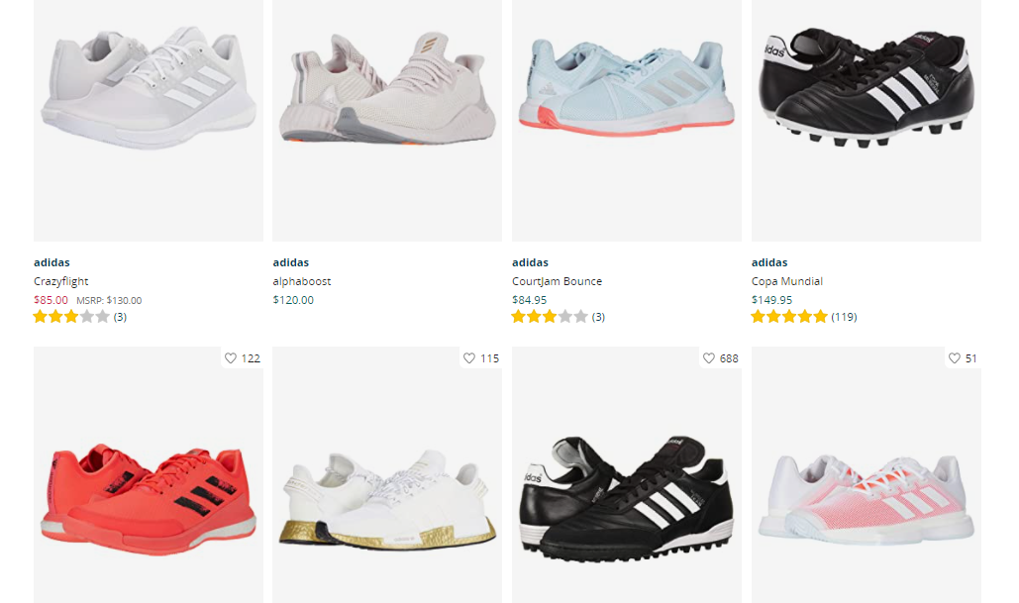
Achat de chaussures sur Internet
Qui d’entre vous a déjà acheté des chaussures en ligne?
Source: zappos.com/women-sneakers-athletic-shoes/CK_XARC81wHAAQHiAgMBAhg.zso
Devoir : nous sommes en 1999, Amazon a déjà été créé et les ventes en ligne se multiplient. Pour autant que vous le sachiez, il n'existe pas encore de grande boutique en ligne pour les chaussures. Est-ce que cela pourrait fonctionner ? Développez une approche aussi peu coûteuse que possible pour tester si les clients sont prêts à acheter des chaussures sur Internet.

Slide 7
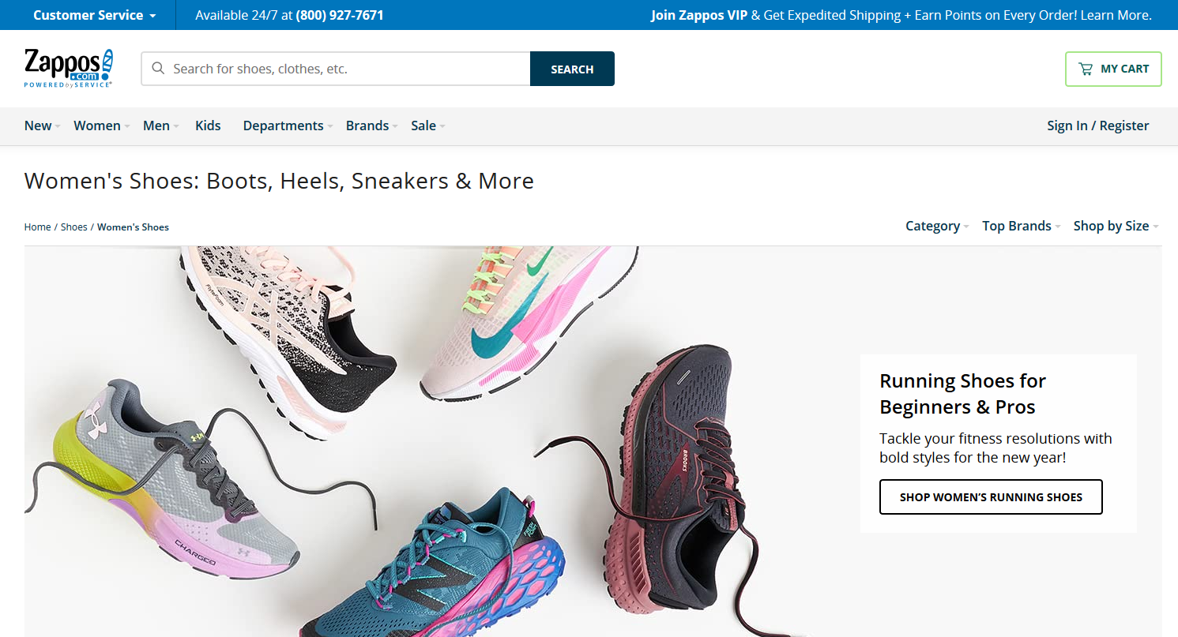
L’entreprise Zappos, née d’une idée simple mais innovante à l’époque, est devenue une société qui réalise des milliards de chiffre d’affaires
Zappos a été vendue en 2009 à Amazon pour USD 1,2 milliard.
Source: fr.wikipedia.org/wiki/Zappos
Source: zappos.com/c/womens-shoes

Slide 8
Lean Startup: testez les principales hypothèses de votre modèle d’entreprise
Apprendre grâce au feed-back: adapter ou conserver
Idée
Formuler une hypothèse de base (p. ex. les client-e-s achètent des chaussures sur Internet) et réfléchir avec quel MVP on peut la tester.
Minimum Viable Product (MVP)
Données
(p. ex. préférences des clients)
Le MVP est un produit minimum viable, c.-à-d. qu’il ne possède que les caractéristiques nécessaires pour tester une hypothèse de base.
Source: Ries, E. (2014): Lean Startup: schnell, risikolos und erfolgreich Unternehmen gründen.
München: Redline Wirtschaft.

Slide 9
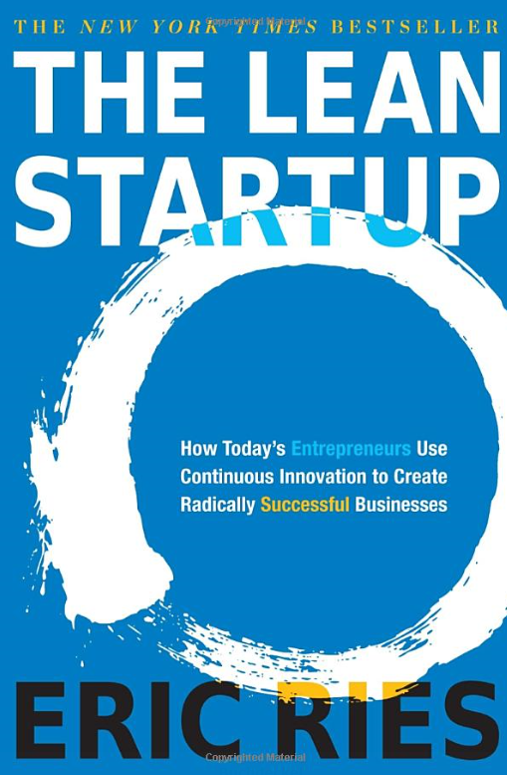
Le Lean Startup est utilisé par des start-up du monde entier
Le concept de Lean Startup a été élaboré principalement par Eric Ries. Depuis la publication de son livre en 2011, il est considéré comme un pionnier en la matière.
Aujourd’hui, ce concept est utilisé par des start-up du monde entier.
L’objectif: réduire le risque de dépenser beaucoup d’argent pour développer un produit qui n’intéresse personne.

Slide 10
Caractéristiques: Qu’est-ce qui caractérise l’approche Lean Startup?
Tests précoces: le modèle d’entreprise ou même certains de ses éléments sont testés dès le début avec des clients et clientes (sélectionnés). La phase de conception est donc assez courte. On recueille des feed-back à un stade précoce et à intervalles réguliers.
Démarche itérative: les renseignements sur les besoins des client-e-s ou sur leur comportement sont utilisés afin d’améliorer progressivement le modèle d’entreprise, le produit ou le service.
Évaluation systématique des données: les feed-back des client-e-s sont recueillis et évalués systématiquement.
Développement de l’organisation en parallèle: le développement du produit et le développement de l’entreprise, du marketing, des ventes, etc. se déroulent en parallèle.
Les hypothèses principales doivent être vérifiées sans prendre trop de risques.

Slide 11
Qu’est-ce qu’un MVP?
Un «Minimum Viable Product» (MVP) possède les caractéristiques essentielles d’un produit, mais rien de plus!
Un MVP doit vous permettre de tester les principales hypothèses qui sous-tendent votre idée.
Le MVP permet d’initier un processus récurrent au niveau...
du développement ou de l’approfondissement d’idées ;
du lancement d’une version de démonstration/MVP ;
du test sur le marché et auprès de clients et clientes réels pour collecter des données ;
de l’analyse et de l’apprentissage.
Important: Essayez de produire la version de démonstration ou le MVP aussi vite que possible pour vous lancer sur le marché!

Slide 12
Version de démonstration et MVP
Afin d’obtenir un feed-back pertinent de la part de votre clientèle et de vos partenaires (potentiels), il est important que des tiers puissent se représenter au mieux les caractéristiques de votre produit ou service. Dans l’idéal, développez un MVP, ou produit minimum viable, afin que les client-e-s puissent réellement tester et expérimenter votre produit. Si vous ne pouvez pas le faire, une version de démonstration peut s’avérer utile.
Version de démonstration
Minimum Viable Product
Simule le fonctionnement ou l’apparence du futur produit ou service. Pour présenter le fonctionnement d’une application, on peut p. ex. montrer une succession d’écrans.
Version minimum viable d’un produit ou d’un service. Contrairement à une version de démonstration, le produit fonctionne avec seulement quelques fonctions, voire une seule.

Slide 13
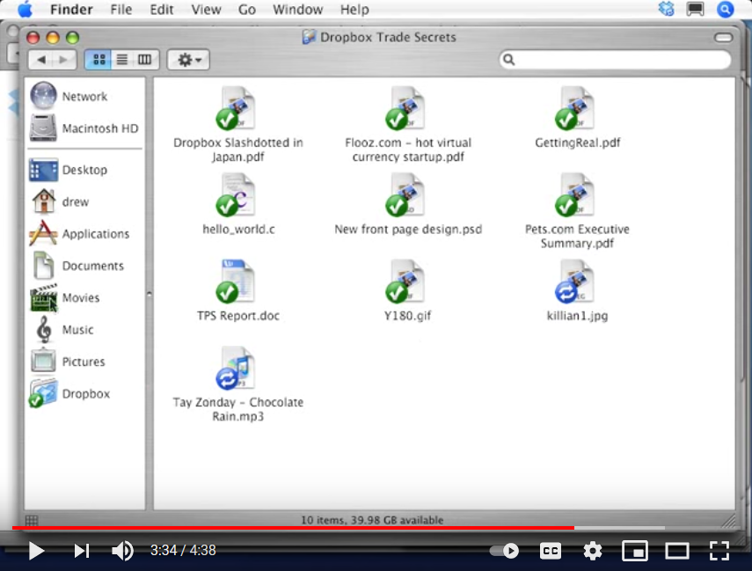
Dropbox est un autre exemple d’une application réussie du principe du Lean Startup
Dropbox a utilisé une brève vidéo simulant le fonctionnement du logiciel. Le produit n’existait pas encore.
Drew Houston, l’un des deux fondateurs, se souvient:
«Cela avait attiré des centaines de milliers de personnes sur notre site Internet. La liste d’attente pour la version bêta est passée de 5000 à 75 000 personnes du jour au lendemain. Époustouflant!»
Source: techcrunch.com/2011/10/19/dropbox-minimal-viable-product/

Slide 14
Module de formation M 2.2 Développement de votre propre idée entrepreneuriale Le Lean Startup et votre idée

Slide 15
Exercices:
Quelles hypothèses principales sous-tendent votre idée?
À quoi ressemblerait la version de démonstration ou le MVP vous permettant de tester votre idée? Décrivez ou esquissez votre version de démonstration ou votre MVP dans le mini-business plan/journal d’apprentissage. Réfléchissez également à des options comme le tournage d’une vidéo, la création d’un PowerPoint, etc., si vous ne pouvez pas produire un MVP fonctionnel.
Pensez à la manière dont vous pourriez obtenir les feed-back les plus sincères et les plus pertinents sur votre produit ou service.

Slide 16
Exemples: Comment pouvez-vous obtenir des feed-back sur votre idée?
Idée | Version de démonstration ou MVP | Les enseignements que vous pouvez en tirer
Service traiteur avec des produits régionaux | Organisez une fête pour un ami et servez des produits régionaux | Combien de temps avez-vous consacré à la préparation? Quelle quantité de nourriture ou de boissons faut-il par personne? Quelle nourriture et quelles boissons ont eu le plus de succès? …
Un nouveau système d’étagères sans aucune vis | Construisez le meuble dans l’atelier d’un menuisier. Demandez à un magasin de meubles de votre région si vous pouvez y exposer et y vendre votre meuble pendant un certain temps. | Combien de temps a duré la fabrication? Quelle est la quantité de matériaux utilisée et de déchets? Comment le meuble est-il accueilli par la clientèle? Demandez à la personne qui a acheté le meuble ce qui lui plaît le plus. …

Slide 17
Module de formation M 2.3
Exemple de MyBambooBike Lean Startup pour MyBambooBike

Slide 18
Découvrez dans le chapitre 4 du mini-business plan/journal d’apprentissage comment l’équipe fondatrice de MyBambooBike veut tester son idée.
Photo: mise à disposition par Drehmoment-Bikes.

